Slide 1
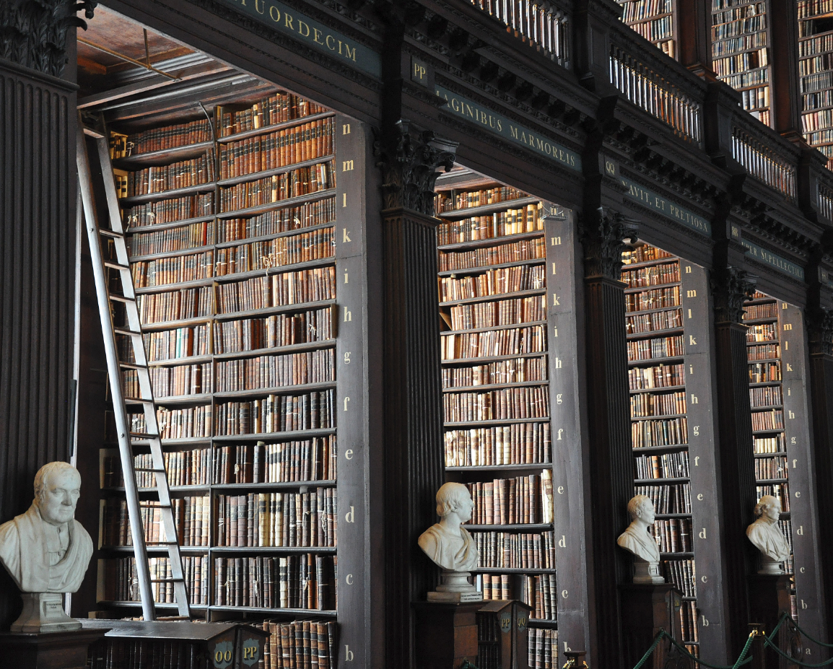
ФИЛОСОФИЯ
37
Обществоведение (подготовительный курс)
Ситник П.В.
2021

Slide 2
Программа
Понятие философии и её структура.
Историческая динамика философии.
Философия в системе культуры.
Философские подходы к познанию действительности.

Slide 3
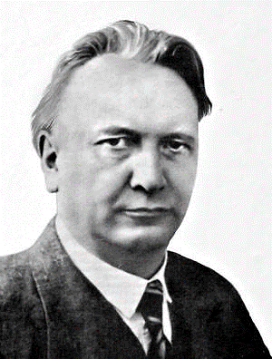
Понятие философии и её структура
Философия (др.-греч. φιλοσοφία - любовь к мудрости) – это форма теоретического мышления, которая опе- рирует абстрактными понятиями и формирует систе- му знаний о наиболее общих и фундаментальных ха- рактеристиках реальности и способах её познания че- ловеком
В VII-VI вв. до н.э. философия возникает одновремен- но в Древнем Китае, Древней Индии, Древней Греции
Немецкий философ Карл Ясперс (1883-1969) назвал период с VIII по II в. до н.э. осевым временем, когда на смену мифологическому мировоззрению пришло фи- лософское, сформировавшее тот тип человека, кото- рый существует поныне
Карл Ясперс

Slide 4
Понятие философии и её структура
Структура философии
Онтология | Учение о бытии, происхождении мира, его суще- ствовании
Гносеологии | Учение о познании, способах его осуществления
Антропология | Учение о человеке, его сущности, цели и смысле жизни
Социальная философия | Изучает общие принципы существования общес- тва
Философия культуры | Изучает культуру как ценность
Этика | Учение о морали и нравственности
Эстетика | Учение о прекрасном
Категории (др.-греч. κατηγορία - высказывание, признак) – предельно общие понятия, выра- жающие наиболее существенные отношения действительности

Slide 5
Историческая динамика философии
Закономерности исторической динамики философии
формирование философских учений, школ и направлений во многом зависит от общего уровня развития общества, его культурной традиции
сложившиеся философские учения содержательно влияют друг на друга

Slide 6
Историческая динамика философии
Периодизация философии
по историческому критерию
по региональному критерию
по национальному критерию
философия Древнего Востока, средневековая философия, современная философия и т.д.
западноевропейская, латиноамериканская философия и т.д.
белорусская, французская, итальянская философия и т.д.

Slide 7
Историческая динамика философии
Основные этапы развития западноевропейской философии
Античная фило- софия (с VII-VI вв. до н.э.) | Созерцательная философия. Основные вопросы: из чего всё произошло, что является первоначалом мира (идея или материя), как устроены космос, об- щество, государство
Средневековая философия | Господство религиозного христианского мировоззрения. Основные вопросы философии – о соотношении веры и разума, о доказательствах бытия Бога
Философия Воз-рождения | Принципом мировоззрения становится идея гуманизма. Человек не просто познаёт себя и окружающий мир, он творит самого себя, осознаёт себя твор- цом своей судьбы
Философия Но- вого времени | Главная проблема философии – познание мира. Спор между сторонниками эм- пирического (основанного на опыте) и рационального (основанного на мыш- лении) познания. Во второй половине XVIII – середине XIX в. складываются целостные философские системы (идеализм Гегеля, материализм Маркса и т.д.)
Современная философия | В середине XIX в. на смену вере в разум приходит иррационализм – недоверие к разуму. В XX-XXI вв. появляется множество философских школ и направле- ний

Slide 8
Философия в системе культуры
Философия в системе культуры
Философия и мифология | Сходства: наличие глобальных представлений о мире и человеке. Отличия: философия основывается на доказанности и характеризуется точ- ностью используемых понятий
Философия и искусство | Искусство базируется на различиях восприятия, миропереживании. Философия выстраивает мирообъяснение на логической основе
Философия и религия | Сходства: нацеленность на общие, предельные вопросы: как устроено миро- здание, в чём смысл жизни, что есть человек. Отличия: религия основывается на вере, наличии догматов, философия – на логичности и доказательности
Философия и наука | Сходства: использование терминологии, опора на логику и доказатель- ность. Отличия: философия ищет ответы на «вечные вопросы», у неё нет раз и на- всегда готового ответа на конкретную проблему

Slide 9
Философские подходы к познанию действи- тельности
Основные подходы к познанию
гносеологический оптимизм
скептицизм
агностицизм
мир познаваем
выражает сомнение в возможности по- лучения достовер- ного знания
мир непознаваем
эмпиризм (через опыт)
рационализм (посредством разума)

Slide 10
Литература
1. Данилов А.Н. и др. Обществоведение: Учебное по- собие для 10 класса. / Под ред. А.Н.Данилова. – Минск: Адукацыя і выхаванне, 2020, §21.

